Slide 1

2017
中国云CRM市场
用户实践研究报告
2017年9月

Slide 2

云CRM：
厂商将CRM统一部署在公有云、私有云、混合云上，通过账户租用、定制化开发等方式向用户提供CRM产品/服务。这种方式由后台云计算作为支持，确保CRM的运行可靠性、可用性和安全性，并支持多终端访问、多用户租用、跨地域同步使用等。
企业用户可通过多种渠道采购和获取产品/服务，并根据企业自身实际需求，按定购的服务量、服务时间或其他方式向厂商支付费用。
目前云CRM包含基于SaaS层、PaaS层的CRM产品/服务：
SaaS CRM
PaaS CRM
基于SaaS的交付模式，云CRM厂商直接向企业用户提供的标准化/行业化CRM应用
基于云CRM厂商提供的PaaS服务，云CRM厂商、第三方软件开发商、系统集成商或企业用户自有IT团队按需开发的CRM应用

Slide 3
01
研究概述
02
核心观点
03
云CRM市场现状
CONTENTS
04
云CRM企业用户实践现状
05
云CRM品牌现状及最佳案例
06
云CRM市场的注意事项
07
云CRM趋势展望

Slide 4
1
研究概述

Slide 5
研究概述
研究背景
国内云CRM市场正持续变化和发展着，社交现已成为产品的标配。同时，基于用户个性化的强调、定制化需求的激增，云CRM厂商适时推出PaaS产品/服务，为ISV、企业用户提供开放、灵活的开发能力。
为探索当前国内云CRM市场及SaaS和PaaS用户的实践特征，移动信息化研究中心出具本报告。
关于本报告
核心：基于用户数据探究市场及用户实践现状
成果：集现状与趋势的综合性行业报告
本报告从国内云CRM市场概况入手，包括市场规模、用户画像和用户实践分化。然后对企业用户（SaaS用户和PaaS用户）的实践特征、厂商的品牌表现、市场存在的问题等方面做出侦测和解读，最后就云CRM厂商的发展路径、用户实践方向等方面作出趋势预测。

Slide 6
研究方法
定性研究：深度访谈
定量研究：问卷调研
重要说明
名词说明
本次报告数据截止至2017年7月。
调研企业用户有效样样本量为800+，样本结构详情参见附录。
在后继的研究过程中，移动信息化研究中心可能更新部分数据，如果市场没有重大变动，移动信息化研究中心将不再形成单独的报告来说明。
本报告中提及的“厂商”，均为云CRM产品和服务供应商。
用户行业指数：设定企业用户数量最多的行业为参照系，指数为10.0；其它行业指数=（本行业企业用户数量/参照系行业用户数量）*10.0。
成功型企业：
处于安装、调试阶段和已经部署完成并正在使用云CRM的企业
尝试型企业：
一年内有引入云CRM计划的企业
观望型企业：
1年内对云CRM无规划，处于了解、调研阶段的企业

Slide 7
2
核心观点

Slide 8
核心观点
云CRM市场规模持续攀升。
2017年国内云CRM销售规模将达到10.38亿。
现阶段云CRM市场内，企业用户人员规模上探态势明显，200人以上规模的企业占比由2016年的55.5%增长至2017年的63.5%。以大型企业居多的国有企业比重也由14.6%增长至现阶段的26.7%。
1
云CRM市场开始进入服务能力比拼的阶段，高效、专业的售后服务将成为云CRM厂商的“火拼”重点。
售后服务能力不足（65.4%）是企业用户更换云CRM品牌的核心原因，其中最主要的诟病在于解决问题的周期较长且专业性不足（35.8%）。
售后服务成为企业用户选型厂商时重要的的参考要素，在SaaS用户中占比达44.2%（排名NO.3），在PaaS用户中占比为34.3% （排名NO.2）。
2

Slide 9
核心观点
SaaS CRM和PaaS CRM在产品/服务的互联网化方面存在显著差异，SaaS CRM的互联网化程度较高，而PaaS CRM的互联化进程则刚刚开始。
“唯快不破”是SaaS CRM用户在获取信息和购买产品/服务时的注重要点，获取信息倾向于传统互联网媒体（51.9%），采购以厂商的线上直销渠道（38.7%）为主。选型的关注点同选择消费级产品时类似，注重简单直接，主要关注产品的易用性（51.9%）和成本（51.9%）。
PaaS CRM企业用户对信息通道和采购渠道的选择更倾向于厂商的线下销售部门（信息获取：38.7%，采购：32.6%），在信息、产品/服务的获取速度方面会存在些许不足；而在选型时企业关注的因素更为复杂和长远，着重参考产品的安全性（35.3%）以及厂商的售后服务水平（34.3%）。
3

Slide 10
核心观点
4
PaaS CRM市场在未来的拓展，很大程度上将依赖于SaaS CRM用户的升级。
SaaS CRM用户已成为PaaS CRM的主要来源。现阶段，高达47.3% 的PaaS CRM成功型用户从SaaS CRM升级而来；而在未来阶段，这一比例将增长至60.0%。
现阶段SaaS CRM存量用户中，39.5%的用户会考虑导入PaaS CRM。
国内云CRM市场中用户增长和资本投资力度趋于平稳，整体市场逐步走入相对稳定的发展阶段。
国内云CRM市场内企业用户数量增长将趋于平缓。一方面，2015-2016年，成功型企业用户比重持续提升（分别为：38.1%、49.6%、55.1%）；另一方面，尝试型企业的比重在缓慢下降。
2016年8月-2017年7月，云CRM市场中共有7起融资事件，与同期相比减少超50%。现阶段资本机构在云CRM市场中暂时未找到新的爆发增长的机会，投资选择日趋理性，整体市场发展也趋于稳定。
5
Finish

Slide 11
3
云CRM市场现状

Slide 12
2017年云CRM市场规模将进入“10亿俱乐部”
云CRM市场销售规模及复合增长率
调研数据显示：
2016年、2017年云CRM市场规模保持着较高的增长率水平，在2017年将突破10亿元。
移动信息化研究中心认为：
现阶段，国内云CRM厂商在产品能力和服务对象方面均有了较大的拓展。
产品能力在拓展：厂商开始基于原有的优势领域向营销、客服、分销/订货等领域拓展。
服务对象在拓展：一方面，逐渐由云CRM的直接企业用户拓展至ISV、系统集成商等；另一方面，在企业用户内部不再局限于销售部门，市场、客服等部门也成为云CRM的主要服务对象。
数据来源：移动信息化研究中心据公开资料测算，2017/07

Slide 13
制造业和TMT企业成为现阶段云CRM市场的领军者
2017年云CRM企业用户行业分布指数
移动信息化研究中心认为：
现阶段，制造业、TMT行业成为云CRM用户的主要集中领域。近几年制造业企业一直是云CRM用户的主要来源，值得注意的是，如今TMT行业也有着高渗透的表现。
主要有两方面的原因：
一方面，由自身行业特点决定：TMT各细分领域，例如互联网、软件开发、信息通讯等，本身依附于IT创新技术，对云的认知和接受均处于市场前列。
另一方面，基于自身业务发展的需求：TMT企业提供的产品/服务更新迭代速度快，在提升客户体验方面觉醒较早，在销售环节的需求也由大规模的拓客、引流逐渐转向提升服务水平、提高客户粘性。现阶段云CRM在管控员工、与客户交互方面有较好的表现，能有效满足TMT企业提升客户服务体验的诉求。
注：医院包括社区医院、体检中心等
数据来源：移动信息化研究中心，2017/07

Slide 14
云CRM市场内，中大型企业用户的比重上升
移动信息化研究中心认为：
近几年，经过云服务相关厂商对国内云服务、云CRM市场的培育，中大型企业对云的认知和接受程度逐渐提升。
另外，在经济下行和人力成本上升的环境下，200-1000人的中大型企业面临着业务扩张和成本控制的严峻挑战，云CRM能够在一定程度上帮助企业缓解成本压力，并为业务扩张提供助力。
同时，此部分企业对可定制的云CRM相关服务具有浓厚的兴趣。
2016、2017年云CRM企业用户规模分布
中大型企业比重上升
数据来源：移动信息化研究中心，2017/07

Slide 15
国有企业比重稳步增长，云CRM市场“大有可为”
2017年云CRM企业性质分布
移动信息化研究中心认为：
近三年，国内云CRM市场中，国有企业的比重持续提升，为整体市场发展带来重要机遇。
第一，国有企业虽然数量较少，但在GDP中占有绝对高的份额，是国民经济的中坚力量。
第二，国有企业以大型企业为主，在各行业市场中具有模范、带头作用。借助国有企业使用云CRM的成功案例，有助于云CRM向其他企业渗透。同时，大企业有大价值，对于整体市场规模的增长也起到了积极的推动作用。
第三，国有企业在数据安全、个性化、定制化方面的诉求，也推动了云CRM产品/服务往更加安全、灵活的方向发展。
14.6%
2016年 国有企业比重
5.9%
2015年 国有企业比重
数据来源：移动信息化研究中心，2017/07

Slide 16
伴随云CRM市场阶段性的稳定，企业的实际需求倒逼厂商提供多样化的服务
企业对云CRM的需求
企业
云CRM厂商
简单工具
免实施
定制化
标准化
私有化部署
企业不断成熟，更加强调个性化
倒逼
统一平台
低成本
可灵活配置
快速更新
快速上手应用
易拓展
行业化
（1）标准化或行业化的SaaS应用
（2）具备灵活、高效开发能力的PaaS平台
满足现有用户需求
支持用户需求拓展
推动市场出现分化
SaaS CRM
PaaS CRM
SaaS
PaaS
驱动企业选择SaaS的核心因素
驱动企业选择PaaS的核心因素

Slide 17
SaaS和PaaS服务满足了企业用户对CRM的不同诉求
驱动企业选择SaaS CRM的核心因素
驱动企业选择PaaS CRM的核心因素
更新快
成本低
服务好
保障数据互联互通
灵活调配系统资源
1
1
2
2
3
3
4
5
4
6
7
5
8
6
9
10
7
11
8
12
13
9
14
15
10
16
数据来源：移动信息化研究中心，2017/07

Slide 18
4
云CRM企业用户实践现状

Slide 19
4
SaaS CRM企业用户实践现状
-1

Slide 20
SaaS CRM企业用户的重要标签：高新技术、中小型民营企业
制造、TMT成为SaaS用户最集中的行业
SaaS企业用户人员规模呈上探态势
SaaS CRM企业用户以民营企业为主
注：医院包括社区医院、体检中心等
数据来源：移动信息化研究中心，2017/07

Slide 21
SaaS CRM的互联网化程度较高
移动信息化研究中心认为：
现阶段SaaS CRM有着较高的互联网化程度：（1）企业在获取SaaS CRM对于信息获取通道的选择侧重快速、高效，主要集中于互联网相关通道和朋友推荐；（2）在选型时，企业关注的要素同选择消费级产品时类似，注重简单直接，产品的易用性和成本为主要关注点；（3）在最终采购时，企业倾向于选择线上直销渠道，能够快速获取厂商的产品/服务。
采购渠道
信息获取通道（TOP5）
选型关注要素（TOP5）
传统互联网媒体
规划和部署阶段的困难（TOP3）
数据来源：移动信息化研究中心，2017/07

Slide 22
“公司规定”仍难以提升员工使用CRM的积极性
移动信息化研究中心认为：
现阶段云CRM从销售管理工具变的更像“管理销售人员的工具”。在企业的实际应用中，云CRM更多的被用来管控员工的考勤、业绩、位置信息等，在优化销售业务体系方面并没有发挥出应有的价值。
云CRM虽然一定程度上能够帮助企业提升销售业绩，但依旧建立在“公司规定”的基础上。对于企业用户而言，希望销售人员自发主动使用CRM的愿景暂时还未实现。
2016年
2017年
SaaS CRM使用情况
使用SaaS CRM的困难（TOP5）
48.6%
数据来源：移动信息化研究中心，2017/07

Slide 23
4
PaaS CRM企业用户实践现状
-2

Slide 24
PaaS CRM“玩家”的特征：具备一定的IT技术基础和人员规模
PaaS用户主要来源于制造、TMT行业
PaaS企业用户主要集中于中大型企业
PaaS CRM以民营企业为主
注：医院包括社区医院、体检中心等
数据来源：移动信息化研究中心，2017/07

Slide 25
PaaS CRM的互联网化进程刚刚开始
移动信息化研究中心认为：
相较于SaaS CRM，PaaS CRM的互联网化进程则刚刚开始。一方面，PaaS CRM目前正处于初期发展阶段。另一方面，在企业的实践过程中，倾向通过厂商的线下销售部门获取信息、采购产品/服务，采购周期相对较长；在选型时，企业考虑的更为复杂和长远，关注点集中于产品安全性、功能满足需求的程度、售后服务等方面。
采购渠道
信息获取通道（TOP5）
选型关注要素（TOP5）
传统互联网媒体
规划部署阶段的困难（TOP3）
数据来源：移动信息化研究中心，2017/07

Slide 26
企业用户倾向于借助外部力量开发CRM应用
PaaS服务能力热点分布
移动信息化研究中心认为：
基于云CRM供应商提供的PaaS平台，企业通过自有IT团队自主开发CRM应用并没有成为当前主流的选择。一方面，由于既懂业务又懂IT的人才匮乏，利用PaaS自主开发应用的风险相对较高。另一方面，通过自有团队开发CRM的方式也不够经济。
重要性
拓展能力、灵活性
这也是目前PaaS最具吸引力的地方
使用频度
基于厂商提供的PaaS，企业开发CRM的方式
自有IT团队使用PaaS的困难（TOP5）
数据来源：移动信息化研究中心，2017/07

Slide 27
5
云CRM品牌现状及最佳案例

Slide 28
5
品牌现状
-1

Slide 29





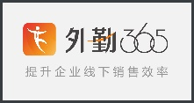




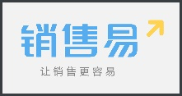






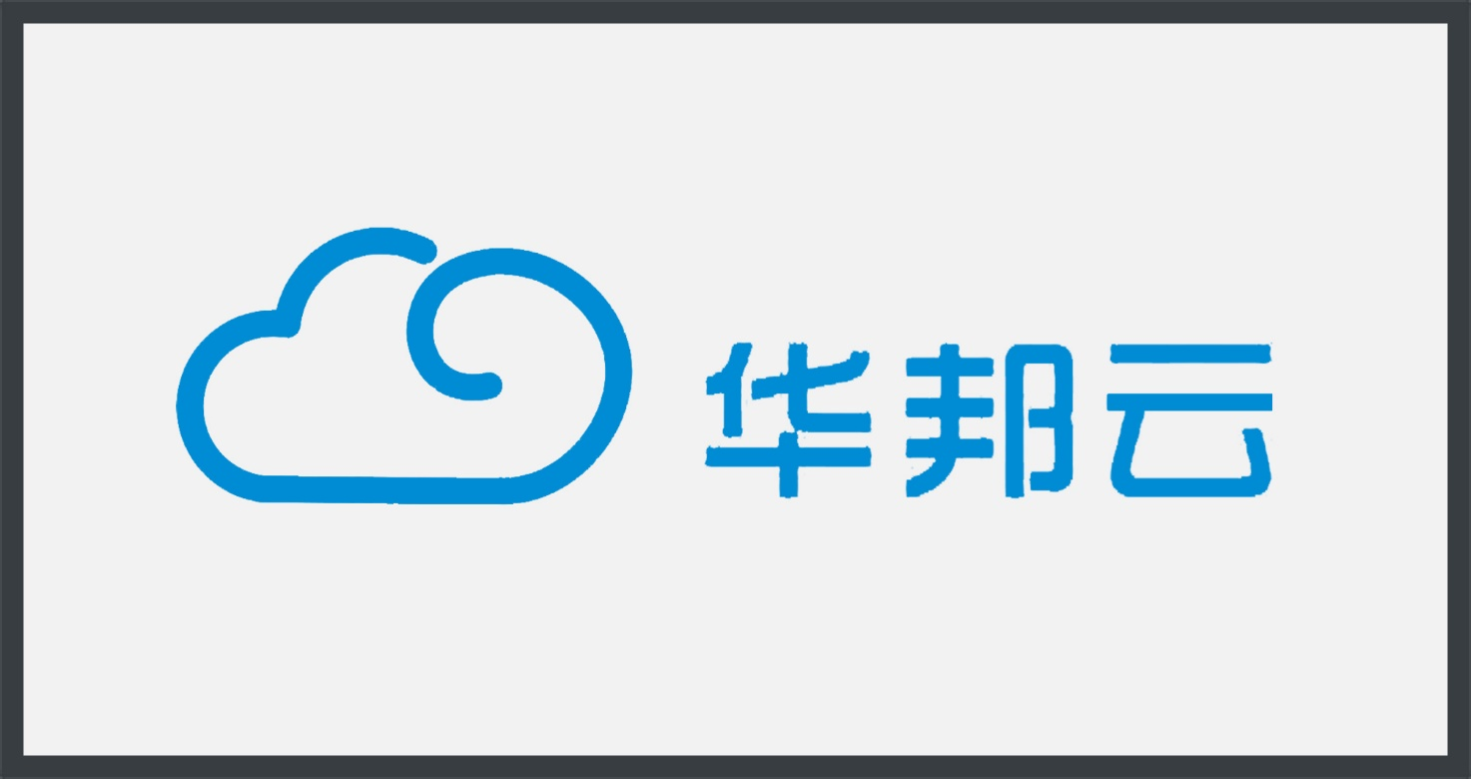






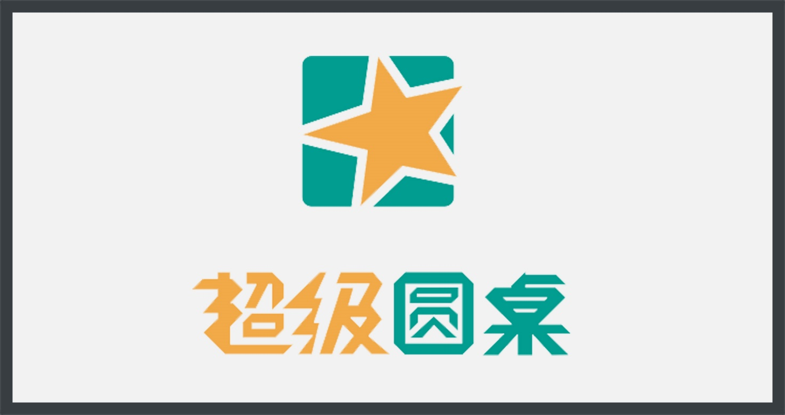
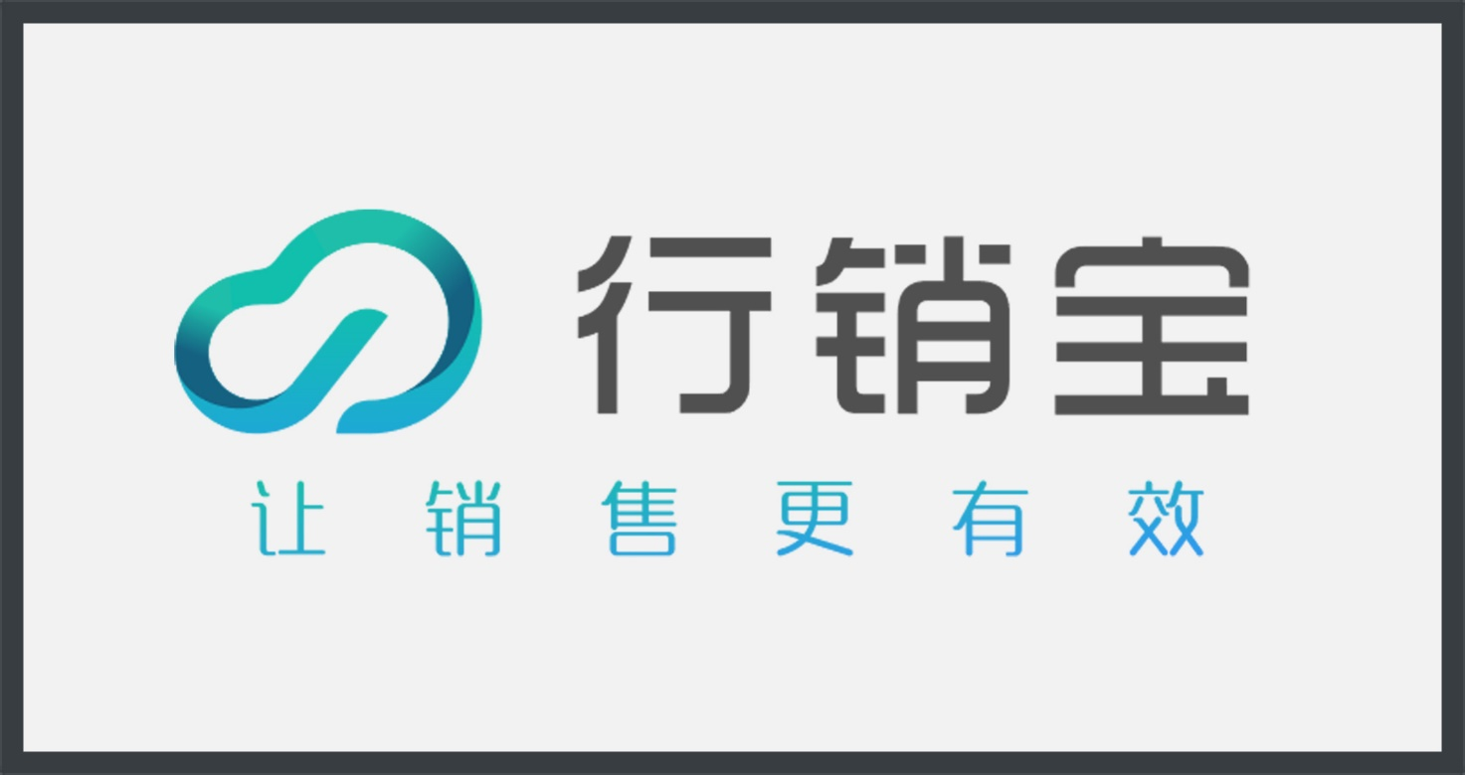
来自用户视角的云CRM品牌（部分）格局
云CRM布道者
社交能力逐渐渗透
行业化云CRM
外勤管理类
子产品
已消失
先驱
直接竞争
直接竞争
直接竞争
细分行业竞争
直接竞争
销售管理
细分行业竞争
由外勤管理向销售自动化管理延伸
分销/订货领域竞争
SaaS
直接竞争
SCM
SaaS直接竞争
客户服务类
直接竞争
云HR
细分行业竞争
销售自动化
追赶者
定制化项目竞争
社交能力逐渐渗透
PaaS平台
竞争
竞争
SCRM
先驱

Slide 30
2017年云CRM品牌价值（品牌外延诊断）
移动信息化研究中心认为：
较于其他云端管理软件，云CRM市场相对成熟，企业已经有了初步的认知和了解。
2016年云CRM品牌认知度为15.2%，而2017年达到24.0%，得益于部分云CRM厂商在市场推广层面的大规模投入，用户对云CRM的认知逐渐增强，行业认知度处于较高水平。
在23.4%的品牌认知度下，2017年云CRM市场的品牌参与度均值为18.9%，云CRM的产品能力和用户的需求存在偏差，在销售层面受到一定阻碍。
2016年云CRM NPS均值为-3.7%，2017有了大幅提升，NPS均值为37.3%。厂商端对产品和服务进行了持续的改良和优化，在用户端得到了较好的反响。
品牌认知度
行业均值24.0%
对应市场宣传及品牌推广问题
品牌渗透率影响云CRM的市场推广及产品改进行为
品牌参与度
行业均值18.9%
对应销售及渠道问题
NPS
行业均值
37.3%
对应产品及服务问题
数据来源：移动信息化研究中心，2017/07

Slide 31
EC品牌价值
查看详细内容
请咨询
010-63976991
数据来源：移动信息化研究中心，2017/07

Slide 32
纷享销客品牌价值
查看详细内容
请咨询
010-63976991
数据来源：移动信息化研究中心，2017/07

Slide 33
红圈营销品牌价值
查看详细内容
请咨询
010-63976991
数据来源：移动信息化研究中心，2017/07

Slide 34
华邦云品牌价值
查看详细内容
请咨询
010-63976991
数据来源：移动信息化研究中心，2017/07

Slide 35
神州云动品牌价值
查看详细内容
请咨询
010-63976991
数据来源：移动信息化研究中心，2017/07

Slide 36
腾讯企点品牌价值
查看详细内容
请咨询
010-63976991
数据来源：移动信息化研究中心，2017/07

Slide 37
外勤365品牌价值
查看详细内容
请咨询
010-63976991
数据来源：移动信息化研究中心，2017/07

Slide 38
销售易品牌价值
查看详细内容
请咨询
010-63976991
数据来源：移动信息化研究中心，2017/07

Slide 39
玄讯品牌价值
查看详细内容
请咨询
010-63976991
数据来源：移动信息化研究中心，2017/07

Slide 40
5
最佳实践案例
-2
注：以下品牌的排序以品牌所属厂商的成立时间为参考标准

Slide 41
EC
E

Slide 42

EC（深圳市六度人和科技有限公司）
EC是一款SCRM（社交化客户关系管理系统）以“社交连接客户，智能转化商机”为产品理念，有Social（打通社交）、Smart（智能驱动）、Simple（简洁好用）三大优势：
1. Social，通过社交化打通外部流程，帮助企业线上线下无缝连接商机与客户
2. Smart，通过智能销售助理跟进服务客户，让智能化系统为人服务，提高销售力
3. Simple，用数据驱动业务流程，为员工赋能，也让管理更简单有效
优势分析
产品优势
深圳市六度人和科技有限公司是国家级高新技术企业，腾讯战略投资公司，连续获得用友、联创&赛富、麦达等三轮投资，累计融资金额超3亿元，一年半内估值增长6倍，并与麦达共同成立5亿规模的SaaS产业基金。
六度人和（EC）率先提出“社交连接客户，智能转化商机”的产品理念，其主营产品EC在教育、金融、科技、商业服务等领域为超过3万家企业服务。
服务优势
1. 专属服务：提供专属客户经理一对一服务；
2. 实施服务：可由六度人和提供的行业顾问的咨询与实施服务
3. 培训服务：管理员后台管理、典型场景应用辅导等多项培训服务；
4. 客户成功：提供全程指导咨询服务，帮助客户的团队创造更大的价值；
5. 技术支持：专属技术服务经理一对一服务；全天候快速响应。
技术优势
1. 拥有27项软件著作权，3项发明专利正在申请阶段；科技人员占企业总人数近60%；本科学历以上人员（含硕士、博士）占企业总人数90%以上；
2. EC SCRM率先通过企业级“亿级数据”承载和并发能力测试，能确保企业业务的连续性和数据的可靠性；
3. 技术与产品近几年连续获得业内多项大奖。
渠道优势
1. 全国超过300家合作伙伴，合作伙伴销售人员超过1,000人；
2. 完善的渠道管理团队，提供城市经理驻点、专业培训导师、400客服等销售支持；
3. 先进的管理理念，稳定的渠道政策，提供销售线索、市场活动、营销方案/物料等市场支持。

Slide 43
最佳实践案例（京翰教育）
京翰教育是一家有17年历史，专注于个性化教育的K12课外辅导机构。京翰教育在全国近20个大中城市开设了100余所分校，累计服务数十万学生，在学生和家长中形成了良好的口碑，业已成为领军的教育培训品牌之一。在移动互联网的时代，京翰教育秉承着科技发展、以人为本的理念，去迎战移动互联网时代的变革。
案例分析
客户需求痛点
EC SCRM 应用实践的流程示意图
1. 服务：全国校区规模扩大，教学、服务水平需同步跟上；
2. 管理：京翰教育希望在全校区实行客户商机信息化管理，并保证数据跟踪的连贯性，以提升效率和转化率，需要部署一个全国互联的系统来支撑；
3. 营销：京翰教育一方面需要全面了解每个渠道的市场推广效果和转化率，另一方面需要布局多媒体的社交化应用，实现传统手段之外传播方式。
拓客
跟进转化
成交
EC
自建
客户
EC
客户库
跟进
过程
签约失败
外部
获客
系统
接口对接
信息&标签
完善
签单
使用后的效果
咨询师
跟进
邀约
面访
团队
面销
签约成功
1. 咨询师团队把客户统一导入EC SCRM客户库，通过活跃度、客户标签、联系频次等各项指标，实现数据智能分析，筛选高意向客户，效率提高80%；
2. 运用系统进行全国校区商机的分配，对客户资源进行精细化的盘活；
3. 全程把控推广渠道-客户来源-跟进过程-成交率-后续服务过程，整个流程脉络清晰可见，开拓了社交化营销的推广新渠道，投入产出比跃升。
EXCEL
上传
客户
分配
签单
EC
外呼
邀约
失败
邀约
成功
跟踪
记录
邀约
教务
服务

Slide 44
神州云动
动

Slide 45

神州云动 （北京神州云动科技股份有限公司）
优势分析
产品优势
1. 中国首款CRM生态产品；
2. 多CRM产品线，多行业垂直方案；
3. 按需定制，随需而变；
4. 可满足5人到万人规模企业的业务发展。
北京神州云动科技股份有限公司成立于2008年，前三年为Salesforce.com全球咨询及方案合作伙伴，2012年推出自己的SaaS+PaaS产品CloudCC.com，2017年又推出基于PaaS平台的生态应用商店CloudCC AppStore。
CloudCC以提供企业级CRM服务为基础，在金融、制造、消费、教育培训、IT等领域都有专注的CRM方案，代表客户有诺亚财富、正泰电器、海信电器、新东方、阿里云、网易等。
服务优势
1. 众多行业龙头和上市公司的成功经验；
2. CRM生态商城，百余款应用Apps供企业使用；
3. 几十名行业顾问团为企业排忧解难；
4. 专业的服务实施团队力保项目成功上线。
技术优势
1. 基于java语言开发；
2. 自主知识产权的PaaS生态化平台；
3. 云计算多租户数据架构 。
渠道优势
1. 线上平台+全国渠道服务布局；
2. 代理政策优惠；
3. 生态伙伴可通过Apps应用商店多次获益 。

Slide 46
最佳实践案例（ 新东方前途出国咨询有限公司）
新东方前途出国咨询有限公司是新东方旗下唯一从事出国留学服务的专职机构。公司自1996年成立以来，已经帮助数万学子成功走出国门，圆梦海外。2004年，前途公司正式获得教育部、公安部和国家工商行政管理局批准的自费留学中介资格认证，至今已发展为一家拥有21年专业留学办理经验、40多家分公司、专业顾问千余人、学生年输出人数近万的留学教育品牌。
案例分析
客户需求痛点
应用实践的流程示意图
1. 随着业务量及数据量的增加与积累，需要构建性能完善的IT系统以改善公有云性能及服务的缺陷；
2. 业务变化比较快，新需求不断，缺少信息化管理系统使整体业务顺畅对接与运转。原有IT系统无法实现快速迭代，业务发展受到系统限制；
3. 公司规模及业务范围不断扩大，需要有效扩大营销渠道，实现市场活动的数字化管理。销售前端缺少智能化、信息化管理，无法捕获更多的潜在客户；
4. 业务成单率需要科学、高效的把控，实现销售自动化，提高应单率。
各区域、业务部门
最终用户
数据接入及认证层（AD域）
营销管理
客户管理
销售管理
服务管理
后端ERP
客户微信
客户PC端
市场活动
管理
客户360°
视图
销售线索
呼叫中心
集成
院校库/
专业库
选校系统
资料查询
应用拓展
潜在客户
管理
联系人
管理
机会转换
外呼任务
执行
合同管理
测评工具
留学金融
……
……
……
……
……
……
……
业务构件
流程构件
数据构件
消息构件
交互构件
监控构件
云计算服务总线层
OA系统
财务系统
呼叫中心
短信
邮件

Slide 47
玄 讯
玄

Slide 48

玄讯（广州市玄武无线科技股份有限公司）
优势分析
产品优势
1. 10年深耕快消行业移动营销管理领域；
2. 在业界率先通过IOS9001、IOS27001、CMMI3认证；
3. 超300人的研发和实施运维团队，具备万人用户规模的实施和运维经验；
4. 全国数十家分支机构和合作伙伴，具备提供完善的本地化服务支撑能力。
玄武科技（证券代码834968）是亚太地区领先的企业移动信息化服务提供商，国内移动CRM领域两大上市公司之一，中国第一家“云通信服务+云管理服务”双核发展的企业移动应用服务企业，旗下拥有即信、玄讯两大事业部，致力于通过移动互联技术和高效便捷的移动信息化整体解决方案，让企业进入移动信息化。
服务优势
1. 提供全国区域推广策略及培训服务；
2. 系统日常稳定运行，运维平台实时监护，保障系统7*24小时不间断运行；
3. 客户报障快速响应，400在线客服7*12小时快速响应客户日常使用问题；
4. 客户需求快速满足，基于aPaaS平台可无缝升级客户的需求应用。
技术优势
1. 良好的拓展性：玄讯快销100支持与各主流管理信息系统（ ERP系统、费用系统、OA系统等）和第三方公共平台无缝对接；
2. 灵活的适应性：通过PaaS平台灵活方便对业务、流程和报表自定义，全面满足不同行业、不同应用部署模式以及企业处于不同发展阶段管理的需要。
渠道优势
1. 与微软云合作，为企业客户提供成本领先的云服务，玄讯快销100可以部署于Windows Azure云，大幅降低软件系统的管理维护成本；
2. 与三大电信运营商合作，为企业客户提供更低资费的移动网络套餐，大幅降低移动软件的日常使用成本。

Slide 49
最佳实践案例（东鹏饮料实业有限公司）
深圳市东鹏饮料实业有限公司始创于1987年，是全国知名的功能性饮料品牌。东鹏在全国拥有210多家分支机构，4000多名业务人员，年销售业绩近20亿。东鹏以深度分销模式为主要渠道营销模式，在全国拥有600余家经销商，400余家二级分销商，上千家三级批发商，覆盖全国9大营销区域80多万家传统通路终端。
案例分析
客户需求痛点
应用实践的流程示意图
1. 4000+营销驻外人员的考勤统计情况，上下班考勤真实性不够，考勤信息汇总效率低，易出错；
2. 100万+终端门店的拜访执行情况，终端客户信息完整性不够，不准确；终端拜访执行时间、过程和结果，易造假，拜访执行效率低；
3. 上亿元陈列费用的投放执行情况、上万的冰柜资产的投放使用与陈列执行情况不透明，费用申请、投放明细提交/更改/变动等采用纸质版流程，效率低且周期长。
帮助东鹏建立自动化拜访流程体系，提升销售人员你执效力
店铺到达
门店信息
产品铺货
生动化检查
销售代表
确认上期
订单到货数
拜访小结
资产管理
精品管理
费用执行
帮助东鹏建立经销商管理体系，掌控经销商进销存、提升订单流转效率
使用后的效果
采购订单
分销订单
东鹏经销商
1. 覆盖24个大区，4000+营销驻外人员，考勤数据汇总周期从20天缩短至5天；
2. 销售人员的日平均拜访数比过去增加超过10家，单店停留时间降低30%以上；
3. 有冰柜投放的售点，月销量提升20%以上；陈列费用核销流程由原来的3个月减少到1个月内完成。
往来对账
库存盘点
帮助东鹏建立费用核销闭环体系，提高费用实投率和费比
费用投放
费用执行取证
东鹏
费用核销分析
费用稽核

Slide 50
销售易
易

Slide 51

销售易（北京仁科互动网络技术有限公司）
优势分析
销售易隶属于北京仁科互动网络技术有限公司，是融合新型互联网技术的全新一代连接企业内外的客户关系管理软件（CRM） 服务商。
销售易致力于将企业同客户互动的全过程数字化、智能化， 帮助企业提升客户满意度，实现可持续的业绩增长。
产品优势
1. 原生移动端，操作便利；
2. 灵活的PAAS平台；
3. 强大的API可以形成系统闭环。
服务优势
1. 专属的客户成功经理服务；
2. 专业的技术支持服务；
3. 快速迭代的产品更新。
技术优势
1. 灵活的PAAS平台，支持自定义开发；
2. 高可用性的服务器管理，保障了并发性能稳定；
3. 世界级顶尖的研发团队，敏捷开发模式，快速迭代更新。

Slide 52
最佳实践案例（高新兴科技集团股份有限公司）
高新兴科技集团股份有限公司（股票代码300098）是一家致力于成为平安城市系统解决方案最专业提供商的高新技术企业，总部位于广东省广州市，是国内监控领域领先的综合解决方案提供商及其软硬件产品制造商，重点打造平安城市、电子警察、无线城市、智能交通、智慧金融等行业应用，已形成以电信、金融、交通、铁路为核心的行业布局，业务遍布全国31个省市及海外。
案例分析
客户需求痛点
应用实践的流程示意图
1. 销售人员分布全国各地，集团没办法很好的把控项目的具体进展情况；
2. 收购回来的子公司，目前还处于对赌期，管理上集团还没办法深入到子公司到业务，管控难。
项目过程管理
客户、联系人管理
合同管理
梳理高新兴不同子公司的业务主流程，定义了流程节点进行每个角色的详细动作，将详细动作进行固化为相应的阶段详细任务，以及定义每个阶段必须获取的成果，固化为对应的关键信息，同时加入阶段的风控审批流程，真正的把控项目信息的有效性以及推进的进度，也为每个阶段的费用预算进行更好的管理.
针对联系人在每个不同项目中的角色、决策链的地位，形成决策树。特别是政府、公安、运营商、铁路等比较特殊的客户群体，决策复杂，需要有清晰的决策组织架构及每个角色的支持程度的完整画像来支撑项目的下一步运作
实现合同计划收款与实际收款的管理，有效的实现应收款的及时管理，避免坏账及遗漏，有利于财务更好的数据支撑。
使用后的效果
1. 实现了客户管理、项目管理、合同管理、预测管理、交付管理、回款管理，打通了L2C的流程；
2. 有效的将项目打单过程科学化、标准化、精细化；
3. 更好的将客户关系体现的科学化；
4. 有利于财务更好的数据支撑，形成自定义的合同报表。

Slide 53
外勤365
外

Slide 54

外勤365（南京掌控网络科技有限公司）
优势分析
1. 手机端实现“一图两表六定”、企业专属“拜访八步骤”等，已成为线下销售人员管理的标杆与标配。
2. 一整套从销售行为自动化到分销管理的完整体系，帮助品牌商、大型经销商等中大型企业洞悉商品流量、流向、流速数据，提升销售效率与决策能力。
3. 率先将AI人工智能与企业销售管理相结合，针对消费品行业的销售人员现场照片提供翻拍照片识别功能。
外勤365是基于移动互联网的企业销售业务平台，致力于为企业客户提供全方位的“线下销售管理”解决方案，拥有销售人员管理（SFA）、进销存、经销商管理（DMS）、促销管理（PMS）等产品，帮助企业精准高效地管理销售团队、客户和商品，有效提升线下销售效率，助力客户成功。
产品优势
1. 设立“客户成功部”，第一阶段，帮助客户便捷使用迅速上手；第二阶段，帮助客户配合业务流程梳理管理体系；第三阶段，引导客户将数据利用起来制定决策，提高效率。
2. 在北京、上海、广州、深圳、成都、武汉等核心城市设立分支机构，提供优质本地化客户服务。
服务优势
1. 便于使用：运用SaaS技术开发，无需部署即可使用、终身迭代升级，解决传统软件成本高、实施难、使用复杂、迭代缓慢等各种问题。
2. 体验更好：手机端APP采用原生+H5开发技术，遵循互联网消费级产品体验设计，支持包括iOS和安卓几乎所有机型，具有更佳兼容性和操作体验。
3. 易于对接：提供丰富的Open API标准接口与对接技术，实现与企业原有ERP等系统对接，不改变用户原操作习惯，确保数据的同步与精确。
技术优势

Slide 55
最佳实践案例（强生）
强生，世界500强121位，全球第六大消费品公司，是全球具综合性、业务分布范围广的医疗保健企业。强生在中国的业务涉及消费品、制药、医疗器材三大领域，在中国均设有研发机构, 并在上海建立了强生亚太创新中心，在北京、上海、广州、苏州、西安等90多个城市，拥有员工总数近10,000人。
案例分析
客户需求痛点
应用实践的流程示意图
1. 线下销售人员数量多难管理，线下客户分布广不能及时全面了解客户拜访情况。需要实现客户经理拜访过程的流程化管理；
2. 促销活动投入费用高，人员管理难度大、执行效果难核检，需要规范促销活动管理，实现促销过程的多级权限管理。
促销活动全流程管理
市场部
大区经理
客户经理
拒绝申请
执行前
管理促销方案
申请参与促销活动的门店数
提交促销计划
检验不合格
使用后的效果
审核通过
查看活动要求
上报现场执行
查看上报记录
执行中
1. 精细化的拜访管理，深度使用拜访计划、线路管理，将业代的拜访率提升70%；
2. 促销活动管理，从活动方案制定、活动申请，到促销执行的全流程进行管理。促销结案周期从15天缩短至5天；
3. 对接BI系统实现更精细的关联分析。
实时监控
促销方案
实施监控促销活动
核检上报结果
执行后
统计分析
评估促销效果
统计分析
提交促销总结
查看上报记录
Web端
Web端
手机端

Slide 56
6
云CRM市场的注意事项

Slide 57
新用户难寻：云CRM潜增市场压缩，厂商亟待寻找开拓新兴市场的方式
移动信息化研究中心认为：
供应方：一方面，现阶段云CRM厂商在打单期短兵相接的情况愈发突出，市场竞争加剧；另一方面，多数厂商仍集中在既有市场内挖掘用户，缺乏拓展新市场的有效方式。
需求方：企业对云CRM的认知加深，更加清楚目前的云CRM产品所能提供的服务能力以及边界，不再迷信厂商“夸张式”的宣传方式，选型时愈发谨慎。
2015—2017年云CRM部署情况对比
成功型企业
尝试型企业
观望型企业
2015年
2016年
2017年
数据来源：移动信息化研究中心，2017/07

Slide 58
老用户难留：高质量的服务成为云CRM厂商提升续约率的关键
移动信息化研究中心认为：
当前国内云CRM市场内的品牌仍然面临着严峻的“替代”风险，四分之一的企业用户曾经更换过云CRM品牌。
国内云CRM厂商虽然已经出现细分领域的分化，但提供的“产品”的同质化现象仍较为严重，而“服务”则成为树立竞争优势的重要着力点。对于用户而言，厂商服务的专业性、效率和效果，则成为是否更换品牌的主要着眼点。
云CRM品牌的持续使用情况
用户流失的主要因素及核心原因（TOP2）
1. 解决问题的周期较长且专业能力不足； 2. 服务操作流程不够规范
1. 二次开发效果难以满足需求； 2. 实施人员方案设计能力不足
1. 产品难以满足业务实际需求； 2. 产品操作较为复杂
1. 售前人员方案设计能力不足； 2. 售前人员的行业知识积累不足
数据来源：移动信息化研究中心，2017/07

Slide 59
7
云CRM趋势展望

Slide 60
“社交”将成为云CRM厂商打开新蓝海市场的“钥匙”
1
2
“社交”强大的引流作用，拓展了云CRM的能力边界，在帮助企业用户优化销售业务的基础上，助力企业用户提升营销推广能力。
“社交”带来了高质量的交互体验、更精准的客户资源，推动一线员工对CRM的态度从“被动使用”转向“主动使用”。
50.6%的企业认为云CRM应具备
支持企业内外部社交以及即时沟通的能力
尝试型企业对云CRM社交能力的展望
社交
50.6%
数据来源：移动信息化研究中心，2017/07

Slide 61
“进击的PaaS”，PaaS用户群集中于具备CRM应用经验的企业
2016年云CRM市场
2017年云CRM市场
PaaS CRM用户来源
PaaS
28.6%
SaaS
PaaS
SaaS
WARNING：
认知不足阻碍PaaS的渗透
企业不用PaaS的原因（TOP3）
数据来源：移动信息化研究中心，2017/07

Slide 62
PaaS CRM供应商提供一站式开发服务渐成主流
利用PaaS平台开发CRM应用的方式
To PaaS CRM厂商：
除PaaS本身的能力外，
厂商的服务效率同样成为用户关注的焦点
成功型企业
尝试型企业
自有IT团队开发
ISV开发
PaaS供应商开发
该类型企业选择PaaS CRM的原因（TOP5）
数据来源：移动信息化研究中心，2017/07

Slide 63
围绕客户关系全生命周期服务，云CRM厂商已经走在“ALL IN ONE”的路上
social
social
………
由“外勤管理” 向“SFA” 扩展
由“SCRM” 向“营销推广”扩展
social
social
由“外勤管理” 向“B2B分销/订货”扩展
由“SFA” 向“客服管理” 扩展
客户关系
………
social
………
Customer Relationship
social
social

Slide 64
A
附录

Slide 65
附录一
被调研人员职位分布
注：本次普通职员的调研内容为“云CRM使用情况”
数据来源：移动信息化研究中心，2017/07

Slide 66
附录二
SaaS CRM用户对应用PaaS CRM的考虑
数据来源：移动信息化研究中心，2017/07

Slide 67
附录三
云CRM融资情况（2015年8月—2016年7月）
云CRM融资情况（2016年8月—2017年7月）
数据来源：移动信息化研究中心据公开资料整理，2017/08

Slide 68
附录四
不同规模、不同行业用户拆分数据
查看详细内容
请咨询
010-63976991
数据来源：移动信息化研究中心，2017/07

Slide 69

T
H
A
N
K
Y
O
U

Slide 70
关于移动信息化研究中心
我们做，我们有
移动信息化研究中心（MIRC）是企业级市场移动互联网领域的著名研究机构,也是中国首家专注于企业级移动互联网、移动信息化系统，行业化移动解决方案等领域研究的权威机构。移动信息化研究中心成立于2012年，2014年移动信息化研究中心受邀成为中国通信产业研究院（国家工业和信息化部电信研究院）移动信息化专家团队。
移动信息化研究中心为包括国家工业和信息化部、中国移动、华为、联想等国家机关、运营商、国有控股企业提供数据研究和决策参考服务。
移动信息化研究中心旗下“人称T客”（中国最早、如今最大的企业级IT自媒体平台），致力于传播企业级移动信息化服务理念，纵向切割、横向对比，打造坚实的研究型媒体平台。
移动信息化研究中心每年发布研究报告、数据分析成果上百份，深度分析文章近千篇，深受业界推崇，被各大主流媒体追捧引用。
每年举办多场引发业界震动的企业级云计算、SaaS、移动信息化峰会，得到来自资本、企业、用户、创业者的高度认可。
移动信息化研究中心研究报告官方发布平台：
人称T客（微信公众号）
T客汇、移动信息化研究中心：
www.tikehui.com
VIP服务：18600161217
人称T客
@人称T客
我们是
联系我们

